Slide 1
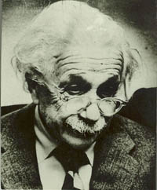
爱因斯坦在中国
及其创建狭义相
对论的历史背景
戴念祖
中科院科学史研究所 首都师范大学物理系

Slide 2
一、Einstein在中国

Slide 3
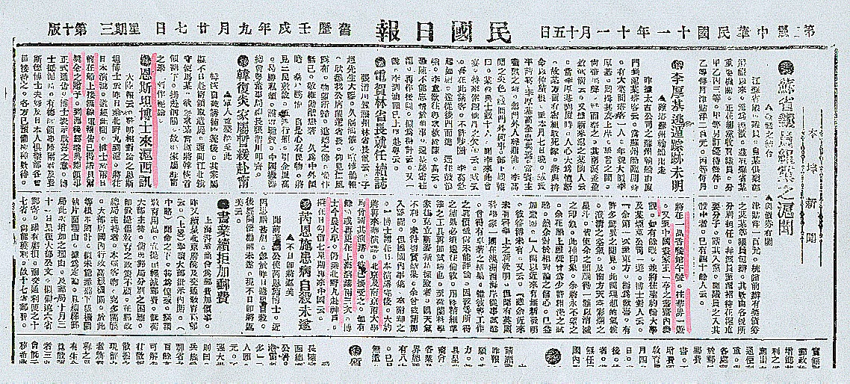
民国日报（1922年11月15日）载
爱因斯坦到沪讯息

Slide 4
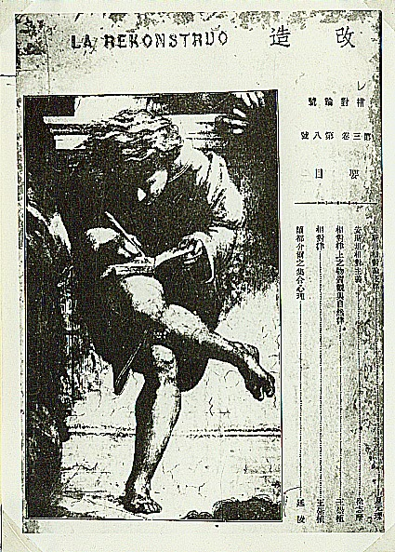
《改造》杂志于1921年4月出版“相对论号”

Slide 5
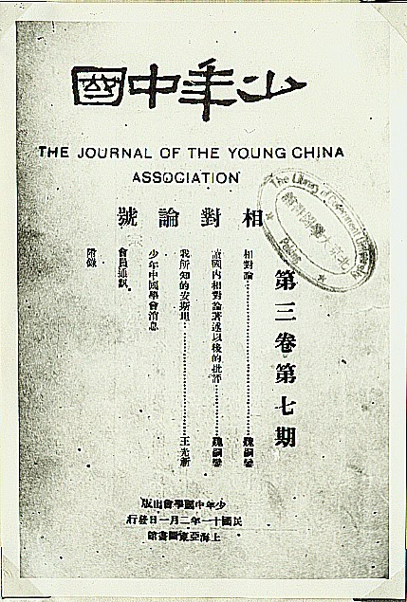
《少年中国》于1922年2月出版“相对论号”

Slide 6
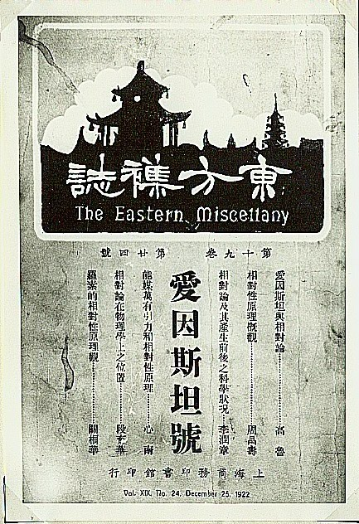
《东方杂志》于1922年12月出版“爱因斯坦号”

Slide 7
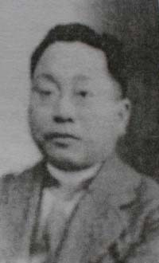
1920年代夏元瑮（浮云）

Slide 8
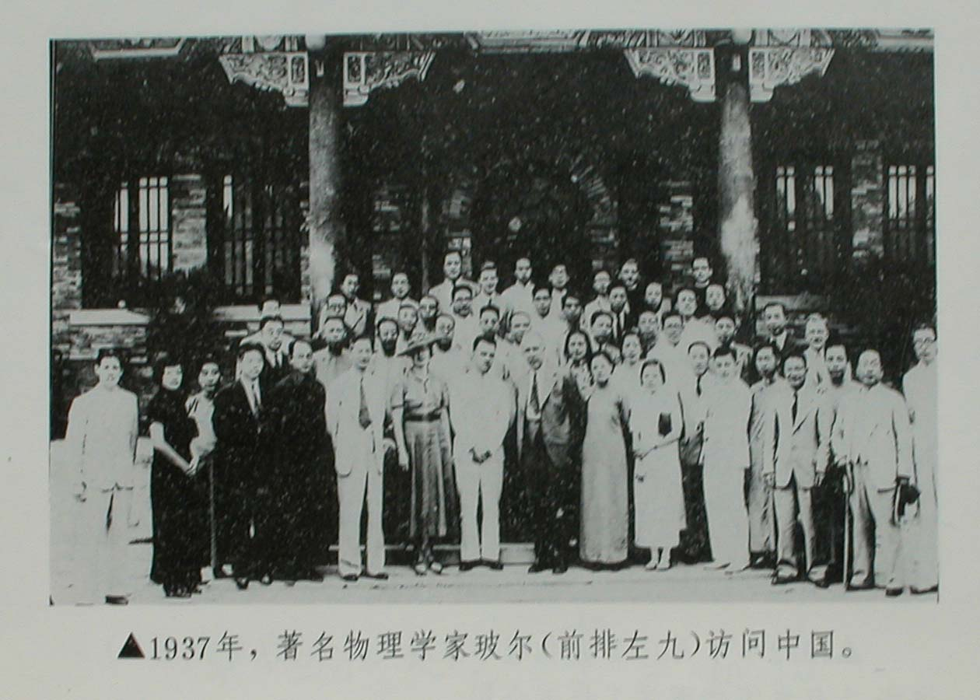
1937年 N.Bohr访问中国

Slide 9
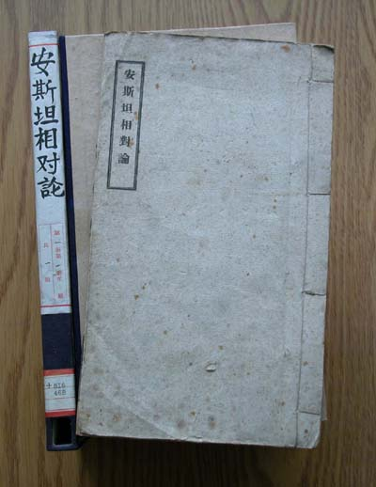
夏元瑮译《安斯坦相对论》

Slide 10
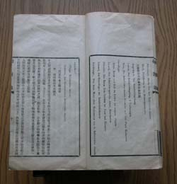
《安斯坦相对论》之一页

Slide 11
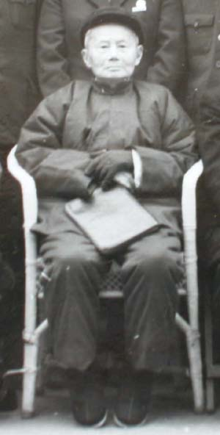
1985年魏嗣銮（时珍）（91岁）

Slide 12
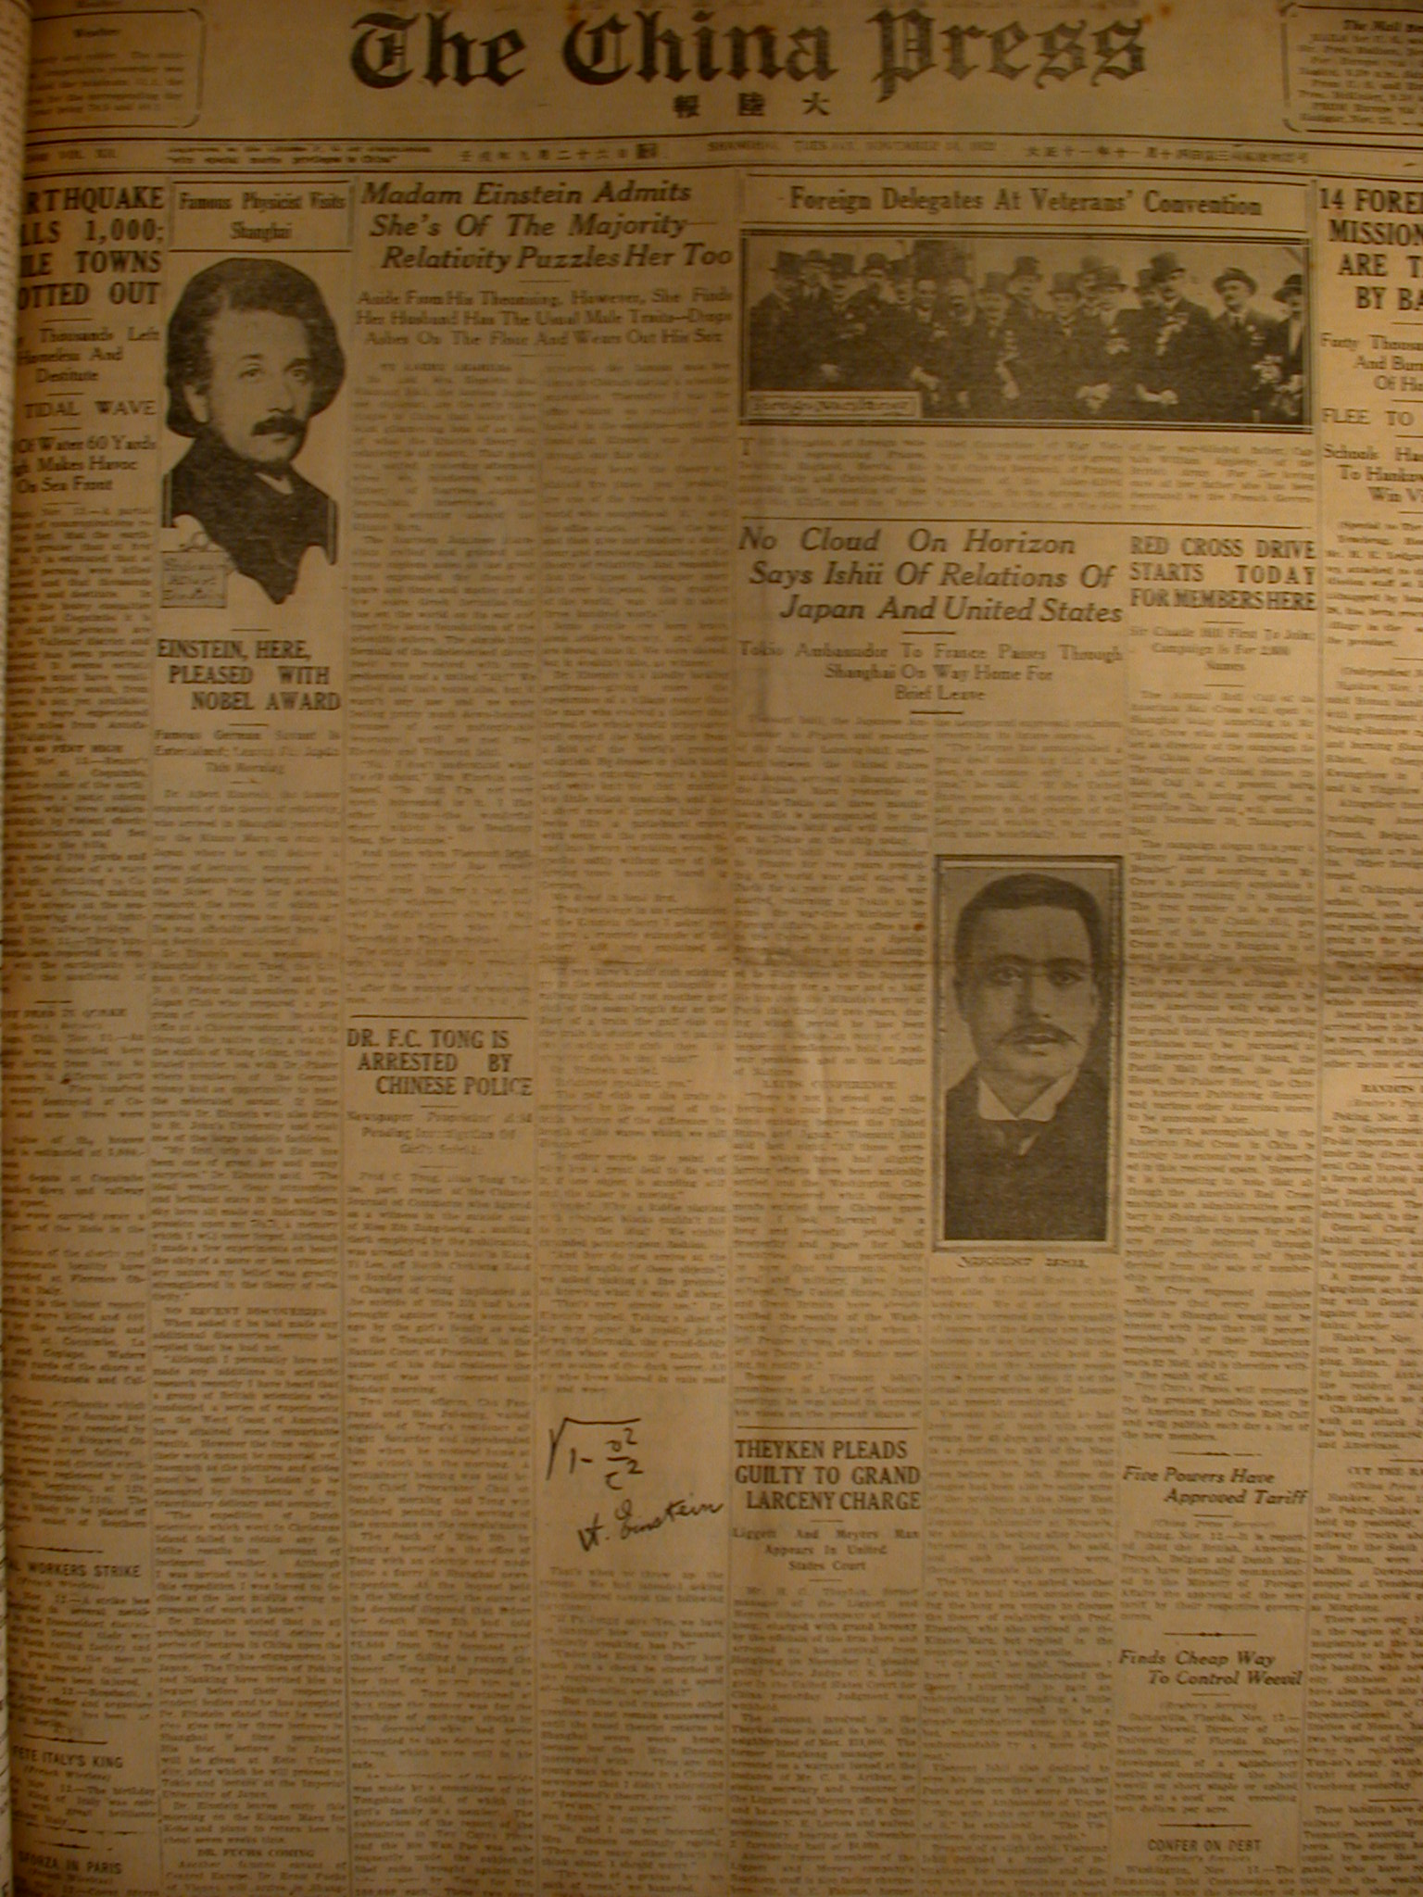
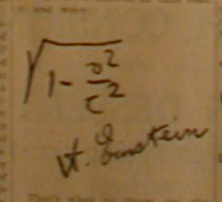
The China Press（大陆报）（1922年11月14日）关于爱因斯坦夫妇到沪有关报导

Slide 13
两篇报导题目
1. Einstein Here, Pleased with Nobel Award
2. Madam Einstein Admits she’s of the Majority Relativity Puzzles Her Too

Slide 14
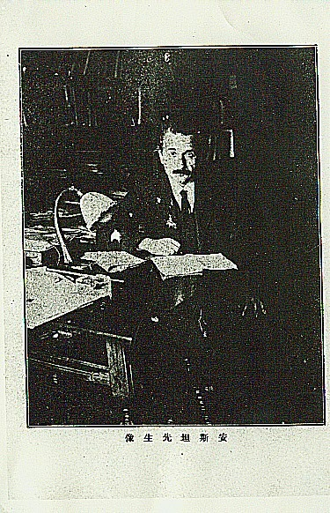
爱因斯坦于1921年9月5日邮寄给
“少年中国学会”的照片

Slide 15
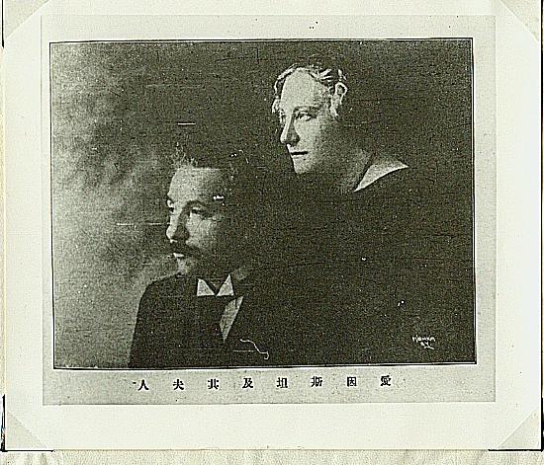
《东方杂志》“爱因斯坦号”刊载爱因斯坦及其继任夫人合影

Slide 16
郑贞文（心南）《爱之光》（独幕戏）
4个人物:
理学博士；泰谟（男）—Time; 石佩姒（女）—Space; 光神。
我绵延而不息兮，尔广大以无边；
彼衣纱将安用兮，请与子而俱捐；
脱人为之障翳兮，返故而之天然；
羡如春之大地兮，感似水之流年；
愿自由以相爱兮，假神光为之缘；
岂遗世而独立兮，宁相依以自全；
期两情之契合兮，同宇宙之绵绵。

Slide 17
Einstein和中国
有共同的感情基础。
在学术上，中国人较容易接受相对论：
1.从汉代起有力学相对性原理之说：
《尚书纬·考灵曜》：地恒动不止，而人不知。譬如人在大舟中，闭牖而坐，舟行而人不觉也。
2.以太在中国近代思想史上几无影响。
3.中国传统时空观是，时空相联而非彼此独立：
《管子·宙合》：宙合有橐天地万物……合络天地，以为一裹。
《物理小识》：宙合，谓宙合宇也。灼然宙轮于宇，则宇中有宙，宙中有宇。

Slide 18
二 狭义相对论的历史背景

Slide 19
《论动体的电动力学》前言
1、指出Maxwell电动力学“不对称”；
一个磁体和一个导体之间电动力相互作用，谁在运动就会有不同的结果：如磁体运动导体静止，则磁体附近产生电场，导体上出现电流；如导体运动 磁体静止，则磁体附近无电场，导体上感生电动势并引起电流。
2、“对力学方程适用一切坐标系，对于电动力学和光学定律也一样适用。”
3、“光以太的引用将被证明是多余的”。
4、本文所阐述的是关于刚体（坐标系）时钟和电磁过程之间的关系。

Slide 20
人们呼唤第二个牛顿的出现
1896年，英国实验物理学家R.T.Glazebrook（1854～1935）著J.C.Maxwell（New York，1896，p.221）：
“我们还期待着第二个牛顿给我们一个将要包括电和磁、光辐射，而且可能还包括万有引力在内的以太理论”。
第二个牛顿，即A.Einstein在1905年出现了，但以太被放弃了。

Slide 21
狭义相对论进展中的主要人物
第一个写出Lorentz变换的 W.Voigt（1850---1919）,1887。
第一个提出收缩假说的 G. F.FitzGerald(1851----1901) 和H .A.Lorentz (1853--1928):1889;1895。
第一个将 Lorentz变换和收缩假说联系起来的 J.Lamor(1857---1942)、 H.Poincaré (1854---1912):1898;1905。

Slide 22
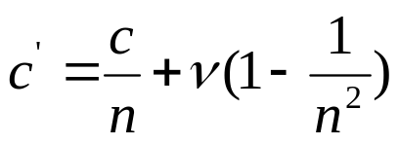
以太和先驱者
Fresnel 在1818年为解释光行差引入“以太”；
Fizeau于1851实验得到 ，以太被部分拖曳；
Maxwell方程（1861）要求绝对静止的以太；
Michelson-Morley实验，以太完全被拖曳；

Slide 23
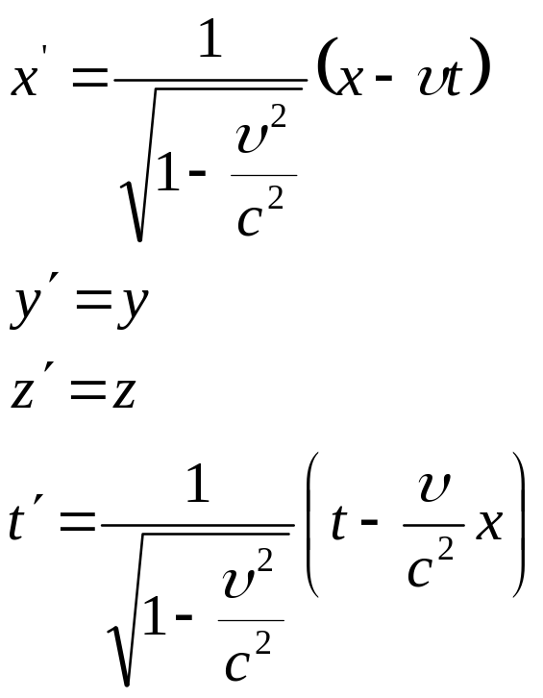
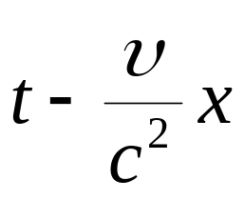
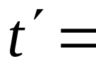
关于Lorentz(1853—1928）
Lorentz电子论：光来源于带电粒子的震荡。1896年为Zeeman所证实，同获1902年Nobel物理学奖；电子论不能解释M-M实验难题。1895年提出“地方时”概念，
1904年提出“新动力学”时空
变换式，并最终在数学表示上
描述了运动物体的质量增大、
长度缩短、时间延迟等特性。

Slide 24
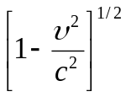
Lorentz 1904年“动力学”所需的11个假设(1)
1、 限于小的速度v对于光速的比值；
2、预先假设变换方程；
3、有静态以太存在；
4、电子是球形的；
5、电子电荷均匀分布；
6、全部质量都是电磁质量；
7、运动电子精确以 比 1 的比率改变它的大小；
8、不带电粒子间以及在带电粒子与不带电粒子之间的力同静电体系中的静电力具有同样的变换性质；

Slide 25
Lorentz 1904年“动力学”所需的11个假设(2)
9、原子中全部电荷就是一定数量的分子的“电子”；
10、这些电子都只受到同一个原子中别的电子作用；
11、运动中原子整个会像电子本身一样产生变形。
其中7和11是Einstein两个假设的结论；
这些假设失去了电磁现象的普遍性；以太的存在；
Einstein对此说，狭义相对论是“作为一个对过去一直是相互独立的种种假说令人吃惊地简单的总结和概括”。

Slide 26
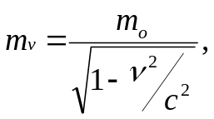
Lorentz和Einstein概念之差(1)
Lorentz：1895年
对Einstein有极大启发，这是时间相对性的公式；
Lorentz本人却没有从 此公式引起对“时间绝对性”的质疑，仅把它看作是一种数学方法。
Lorentz，1904年，
Lorentz以此解释Kaufman 1901年测定 e/m 随v增大而减小，也认为是从数学上解决了矛盾，认为“电子质量纯粹是电磁性” 。
Einstein在1905年将此看作是时空相对性的必然结果。

Slide 27
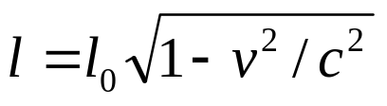
Lorentz和Einstein概念之差(2)
FitzGerald—Lorentz 收缩
Lorentz将此看作不能测出以太漂移的假设。
直到1913年，Lorentz 说：
对于我的演讲，人们会在旧的解释中感到一定的满足。按照这些解释，以太至少有一些物质性的东西， 空间和时间可以明确地分离，可以不需要进一步说明而谈论同时性…… 决不会观测到大于光速的速度这一大胆的论断，包含着对我们能力的一个假想的限制，（对此限制）我们不能无条件接受。
M.Born说：Lorentz 也许从来没有成为一个相对论者。

Slide 28
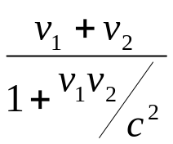
关于Poincaré
1898年，“时间的测量”：对于两个地方所发生的事件的同时性，我们没有直觉和感觉；很难将同时性的定性问题与时间测量的定量问题分开；
1904年，两个均匀相对运动的观察者，可以通过光讯号来校准彼此时间，“这种校准方法不能代表真正时间，而是…地方时”；
我们需要一种新的动力学，在这里，光速将成为不可逾越的极限；
1905年，两篇论文，同题为“论电动力学”；1905年6月5日和7月。
（Einstein，论动体电动力学，1905年6月30日）
在这里，已经否定了绝对运动；获得光速极限性和引力波思想；
根据Lorentz变换性质：x²+y²+z²-c²t²保持不变；
得到相对性速度相加原理v= ；

Slide 29
Poincaré的“不幸”
坚持绝对静止的以太
1900年，巴黎会议致开幕词：“以太真的存在吗？”
遥远的星体将星光射向我们地球上，……它一定在某个地方被支撑着，可以说，被某种物质支撑着；
在Fizeau实验中，我们相信能用手指摸到以太。
“收缩假设”
1904年，不幸的是，相对性原理是不充分的，还需要补充假定：运动物体会在运动方向上受到一个均匀的收缩；
1905年两篇论文以及1909年4月Göttingen“新力学”讲演
前提：以太存在，三个假设
1.光速为一切物体速度之极限；
2.物理定律在惯性系中都相同；
3.长度在运动方向上收缩。

Slide 30
Einstein和Poincaré
1911.10，在第一届Solvay会议上，Einstein与Poincaré见面。后来，Einstein说：
Poincaré对于相对论简直讨厌极了，而且表明他几乎不理解它，尽管他才思敏捷。
1912年2月，Poincaré推荐Einstein为ETH教授的书面意见：
Einstein先生是我所知道的最有创造思想的人，……他所走的路大多是死胡同，不过，我们也应当希望，他所指出的方向有一个是正确的，这就足够了。
A．Pais：Poincaré一辈子也没明白狭义相对论。也没有认真读过 Einstein的文章。

Slide 31
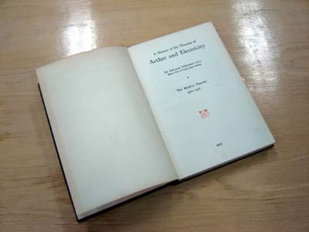
E.Whittaker书影

Slide 32
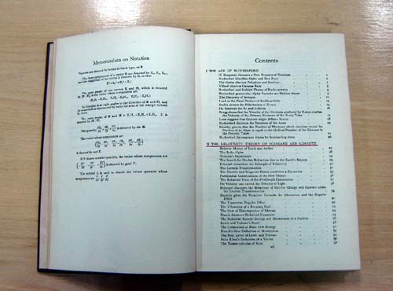
Whittaker书关于相对论章节（1）

Slide 33
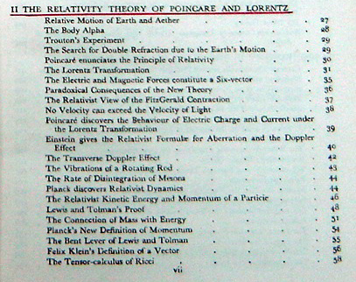
Whittaker书关于相对论章节（2）

Slide 34
Einstein对Whittaker书的看法
Einstein说： “我用不着读这些东西，……如果他想说服别人，那是他们的事。”

Slide 35
Einstein早年的思考
1895年自问：假如一个人同光齐步，会发生什么？看到一个与时间无关的波场。
1899年8月，给Mileva情书：电磁理论中以太一词的运用，已经导致了一种媒质的观念，而这种媒质可以看成是能够运动的。我相信人们不会认为这种说法有什么物理意义。
1922.12在日本回忆相对论创立时想法：
我是怎样得到相对论的，这个问题从来不好说。因为，存在着各种激发人类思想的隐藏的复杂性，而且他们起着大小不同的作用。

Slide 36
Einstein本人的惊奇
《我的信仰》，1930：
我自己受到人们过分的赞扬和尊敬，这不是由于我自己的过错，也不是由于我自己的功劳，而实在是一种命运的嘲弄。其原因大概在于人们有一种愿望，想理解我以自己的微薄绵力通过不断斗争所获得的少数几个观念，而这种观念有很多人却未能实现。
我真不知道究竟是怎么一回事，我由于几篇世界上只有几个人能品评的文章就变的那么有名气。

Slide 37
Einstein:
Why is it that nobody understands me and everybody likes me?
-----New York Times,12 March 1944

Slide 38
Encyclopaedia Britannica,
1976年版
Einstein活着的时候，就已被认为是人类历史上最有创造性才智的人。……他的相对论是超越旧牛顿物理学的一项深刻的发展，使科学和哲学研究发生了革命性变革。

Slide 39
广义相对论的早期思想
1704年，Newton《光学》问题1提出：物体会不会作用在远处的光上并使光线弯曲，而这种作用难道不是在最小距离处最强吗？

Slide 40
统一场论的早期思想
1855年，M.Faraday做了一个试图寻找重力与电相联系的实验：让一块铜板从楼顶自由下落到地面的绝缘软垫上，并精细测量下落到地面的铜板是否带电。结果毫无所获。

Slide 41
1936，“关于教育的一些想法”
知识是死的，而学校却要为活人服务。它应当发展青年人中那些有益于公共福利的品质和才能。……学校的目标应当是培养有独立行动和独立思考的人，不过他们要把为社会服务看作是自己人生的最高目的。

Slide 42
1952，《教育独立思考》
在急功近利指导下的过度强调竞争体系、过早专业化，会扼杀决定所有文化生活、决定特种科学繁荣的精神。

Slide 43
1938，羊皮书，给5000年后子孙的信
假如你们不比我们现在或过去更公正、更和平以及更理智的话，那么你们就见鬼去吧!

Slide 44
九州生气恃风雷
万马齐喑究可哀
我劝天公重抖擞
不拘一格降人才
——清•龚自珍

Slide 45
谢谢!

Slide 46
恭贺彭老九秩华诞！
祝愿彭老健康、快乐地迎接
茶寿（108岁）来临！

